Slide 1
Université Mohamed Khider-Biskra
Faculté des sciences exacte et sciences de la nature et de la vie
Département de science de la matière
Recherche sur L’amiante
Préparé et présenté par l’étudiant: MEDDAS Fatima
Sous la supervision du professeur: Meklid Abdelhek
Année universitaire:2024/2025

Slide 2
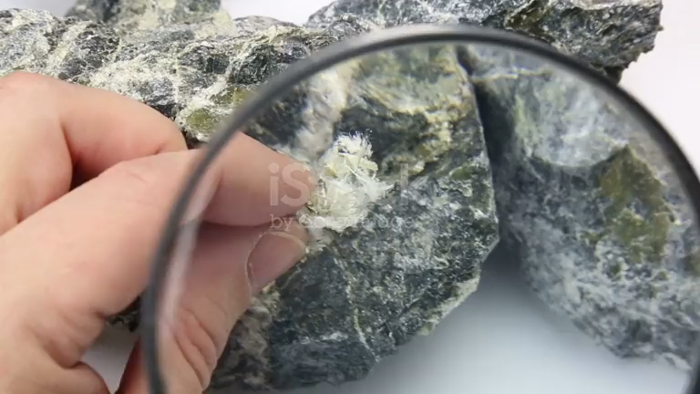
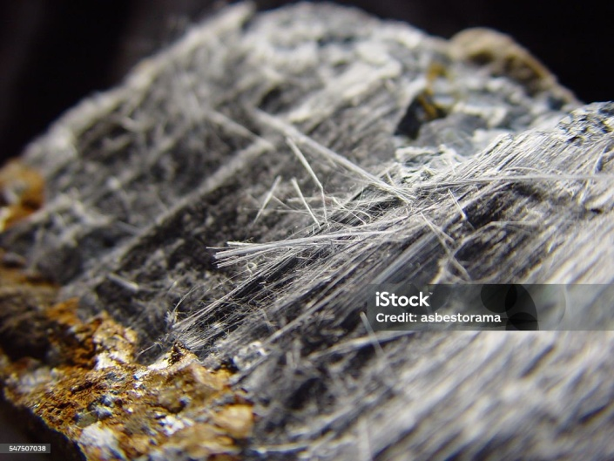
C’est quoi l’amiante?
Sous le terme d’amiante, on désigne un ensemble de minéraux silicatés fibreux textiles, résistants à la chaleur, aux attaques chimiques et à la traction. Chaque fibre est particulièrement fine (<1 µm de diamètre), flexible et résistante. Il existe trois types d'amiante qui varient par leur composition, leur cristallisation et leur utilisation

Slide 3
L’es types d’amiante:
Les variétés d’amiante se divise en deux groupes principaux: serpentine et amphibole.
Serpentine:
Chrysolite (amiante blanc):
Fibres longues, flexibles et bouclées. Utilisé dans les matériaux de construction comme les
toitures et les sols. Moins dangereux à inhaler que d’autres types.
Amphibole:
Crocidolite (amiante bleu):
fibres courtes et pointues, considérées comme les plus dangereuses.
Utilisées dan l’isolation et les revétements.
Amosite (amiante brun):
fibres rigides, utilisées dans l’ésolation thermique. Plus risquée que le chrysolite en raisan
de sa cassabilité.
Anthophylite, trémolite, actinolite:
Moins courantes mais également dangereuses, souvent trouvées comme contaminants dans
d’autres matériaux.

Slide 4
  Tableau 1: Caractéristiques des trios principaux types d’amiante
 | Serpentine chrysolite | Amphiboles Amosites | crocidolyte
Couleur | blanc | brun | bleu
Langeur des fibres | 4 nm | 70 nm | 70 nm
Diamétre des fibrilles | 0,02 µm | 0,1 µm | 0,08 µm
Éléments associes aux tétraédres | Mg | Mg, Fe | Fe, Na
Les propriétés physiques uniques de l’amiante:
l’amiante possède plusieurs propriétés physiques unique:
Incombustibilité: Résiste à des températures allant jusqu’à 1000°C,ce qui en fait un excellent isolant thermique.
Résistance mécanique:présente une grande résistance à la traction et à la friction , tout en étant flexible et élastique.
Imputrescibilité: Ne se dégrade pas par les micro-organismes, garantissant sa durabilité.
Stabilité chimique: Résiste à de nombreux produits chimiques, ce qui permet son incorporation dans divers matériaux comme le cimment.
Conductivité thermique faible: A une conductivité thermique de 0,168 W/(m.k), ce qui contribue à ces propriétés isolantes.

Slide 5
Ou trouve-t-on l’amiante?
L’amiante se trouve naturellement dans plusieurs régions de monde , notamment dans les Alpes occidentales et en Haute-Corse en France, ou des affleurements naturels existent. Ce minéral est également présent dans des matériaux de construction , comme les plaques ondulées, les revetements de sol et les isolants, surtout dans les batiments construits avant 1997. bien qu’il ne soit pas plus exrait depuis 2012 au Canada, des gisements subsistent, notamment au Québec. L’amiante a été largement utilisé pour ses propriétés isolantes et ignifuges.
L’utilisation de l’amiante:
l’amiante a été largement utilisé dans divers domaines en raison de ses propriétés uniques . Voici ses principales applications:
Matériaux de construction: Utilisé dans les plaques de ciment, les tuiles, les revétements de sol et les isolants thermiques.
Industrie: Employé pour des joints, des garnitures de frein et des textiles ignifuges.
Isolation: Fréquemment intégré dans les calorifugeages et flocages pour sa résistance à la
chaleur.
Équipement électriques : présent dans des dispositifs tels que les chaudières et certains
cables électriques.

Slide 6
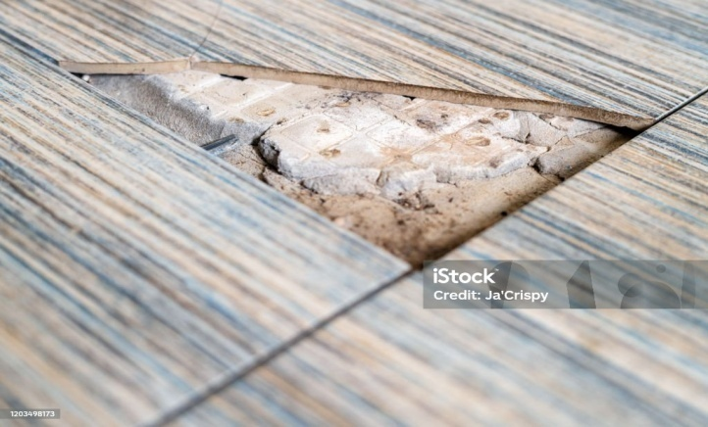
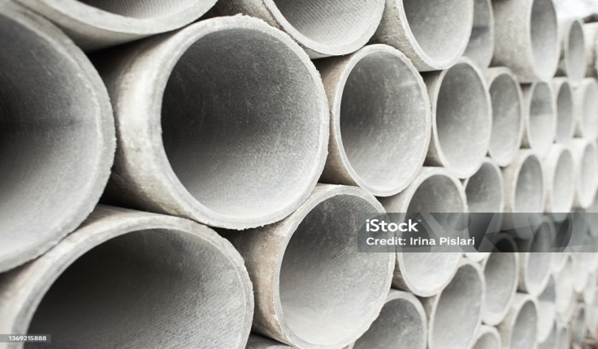
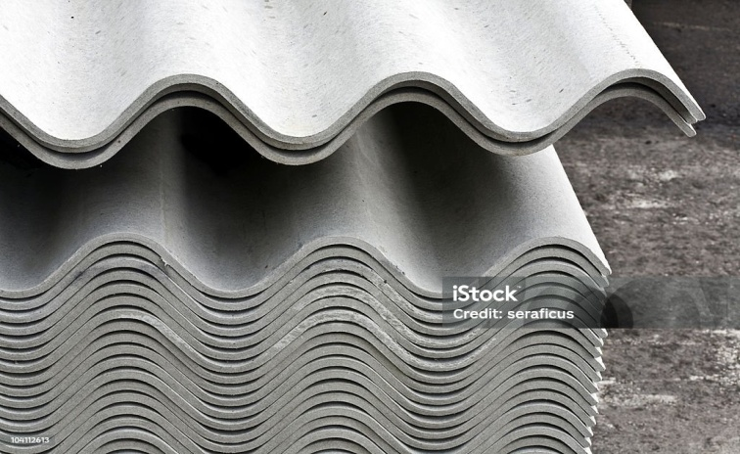
Voici quelques photos de certains matériaux contenant de l’amiante :
Son utilisation a été fortement réduite après la prise de conscience des risques sanitaire liés à l’inhalation de ses fibres.

Slide 7
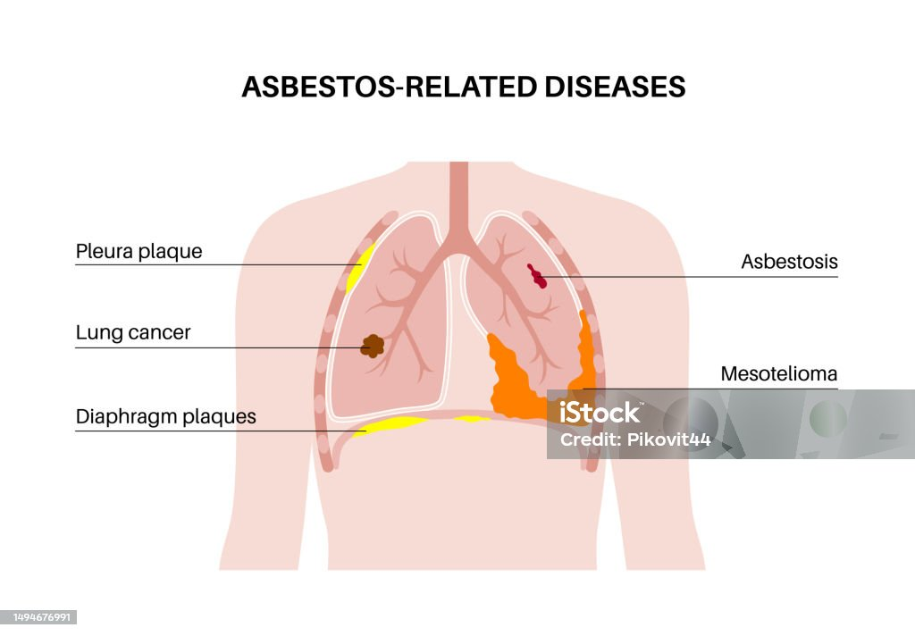
Quels sont les risques sanitaires liés à l’amiante ?
L’amiante représente un danger pour la santé lorsque les fibres en suspension dans l’air sont inhalées. Les caractéristiques morphologiques de l’amiante permettent aux fibres de pénétrer profondément dans l’appareil respiratoire, jusqu’au niveau des alvéoles pulmonaires.
Les moyens de défense du corps humain ne permettent pas d’éliminer ces fibres d’amiante très résistantes : c’est ce qu’on appelle la biopersistance. Ce pouvoir des fibres d’amiante peut entrainer des réactions inflammatoires localisées telles que les plaques pleurales, ainsi que des pathologies souvent mortelles comme le mésothéliome, également appelé cancer de la plèvre, et le cancer broncho- pulmonaire.
Ces pathologies apparaissent souvent après un temps de latence pouvant aller de plusieurs années à quelques décennies.
Maladies liées à l’amiante
Plaque pleurale
Asbestose
Cancer du poumon
Mésotéliome
Plaques diaphragmatiques

Slide 8
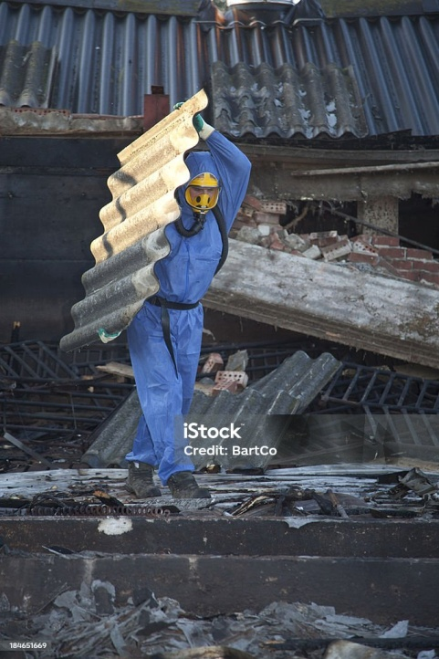
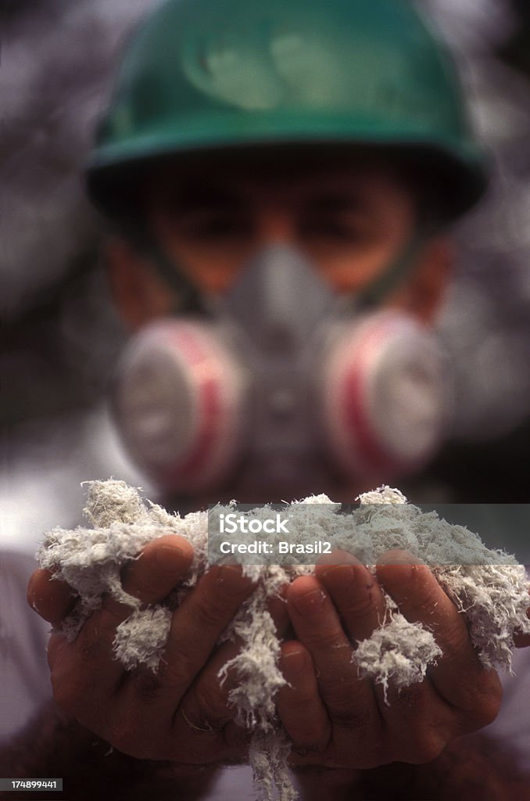
En raison des risques résultant de se métale ,il est essentiel de cesser son emploi dans tous les secteurs, comme l’ont fait plus de 50 États membres de l’ONS. Cela inclut l’adoption de mesures législatives pour interdire son utilisation et promouvoir des matériaux alternatifs plus sur.
Les employeurs doivent identifier et évaluer les matériaux contenant de l’amiante, mettre en place des programmes de maitrise des risques, et former les travailleurs sur les méthodes de sécurité
Enfin, il est crucial d’engager des professionnels qualifiés pour tout travail impliquant des matériaux contenant de l’amiante.

